Slide 1
С чего начинается РОДИНА
История семьи – история страны
Егорова Полина
МБОУ «Подпорожская СОШ № 1 им.А.С.Пушкина»

Slide 2
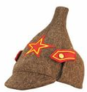
«… со старой отцовской будёновки,
что где-то в шкафу мы нашли…»

Slide 3
Суворов
Николай Андреевич

Slide 4
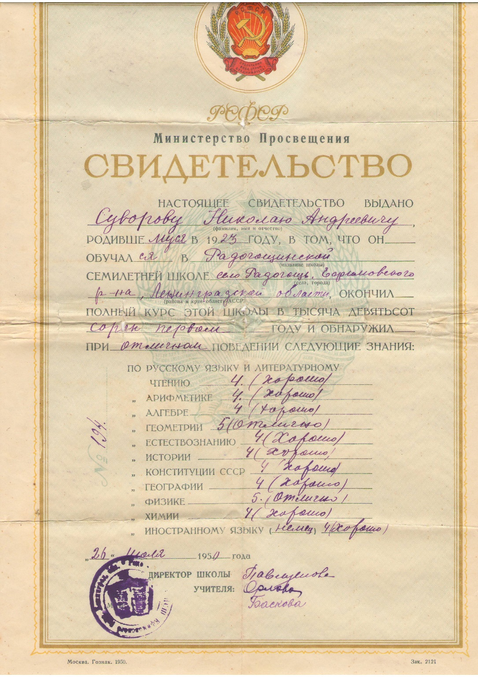

Slide 5
http://ru.viptalisman.com/flash/templates/graduate_album/album2/852_small.jpg

Slide 6
http://ru.viptalisman.com/flash/templates/graduate_album/album2/852_small.jpg

Slide 7
http://ru.viptalisman.com/flash/templates/graduate_album/album2/852_small.jpg

Slide 8
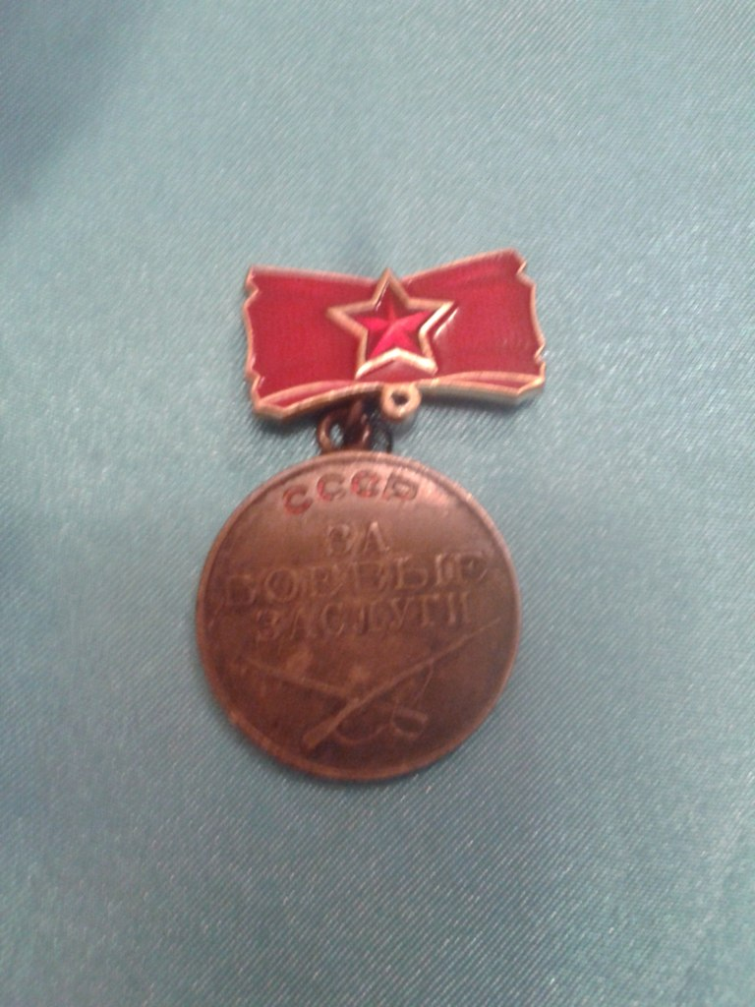
http://ru.viptalisman.com/flash/templates/graduate_album/album2/852_small.jpg
Медаль «За боевые заслуги»

Slide 9
http://ru.viptalisman.com/flash/templates/graduate_album/album2/852_small.jpg

Slide 10
http://ru.viptalisman.com/flash/templates/graduate_album/album2/852_small.jpg

Slide 11
http://ru.viptalisman.com/flash/templates/graduate_album/album2/852_small.jpg

Slide 12
http://ru.viptalisman.com/flash/templates/graduate_album/album2/852_small.jpg

Slide 13
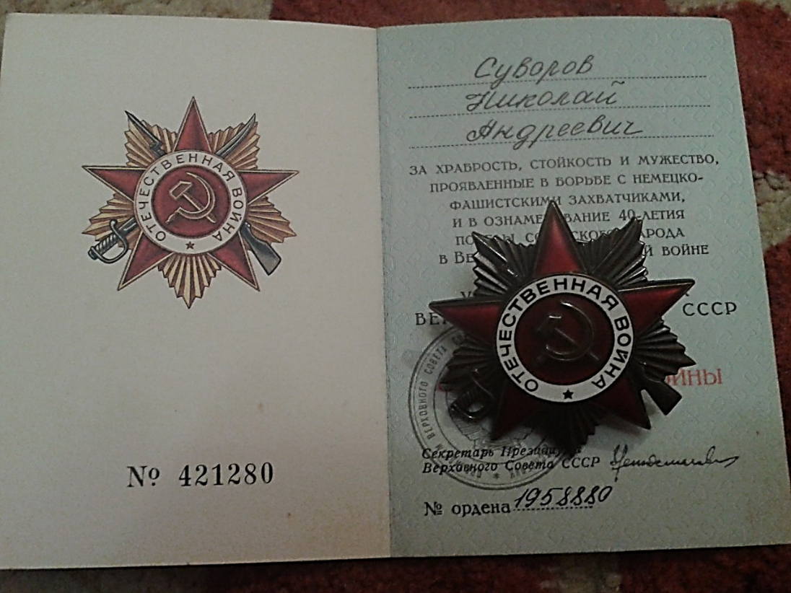
http://ru.viptalisman.com/flash/templates/graduate_album/album2/852_small.jpg

Slide 14
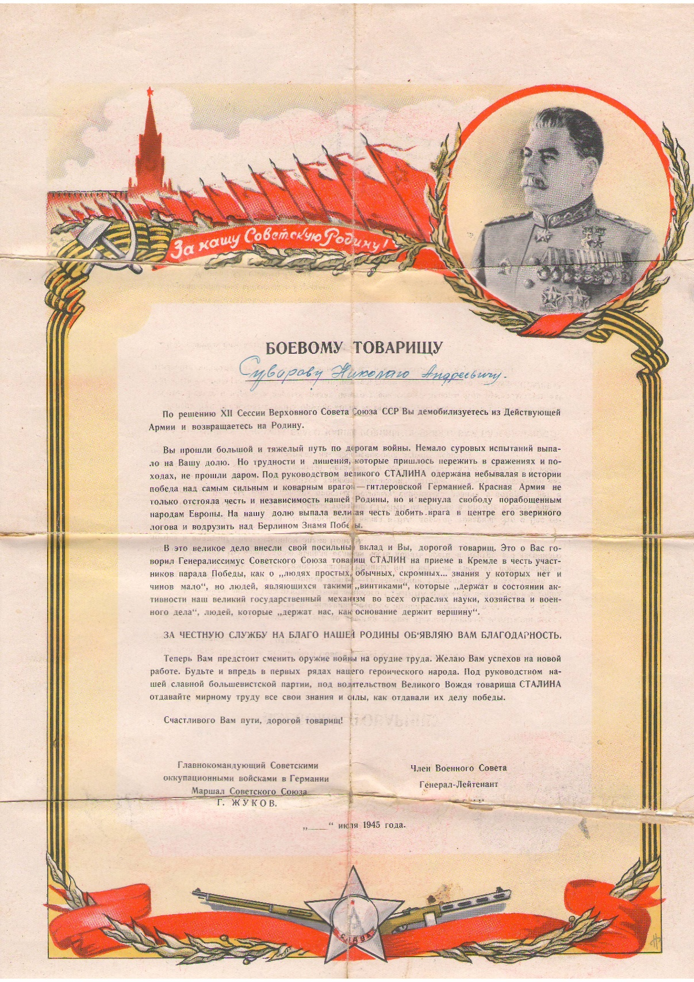
http://ru.viptalisman.com/flash/templates/graduate_album/album2/852_small.jpg

Slide 15
http://ru.viptalisman.com/flash/templates/graduate_album/album2/852_small.jpg

Slide 16
http://ru.viptalisman.com/flash/templates/graduate_album/album2/852_small.jpg

